Slide 1
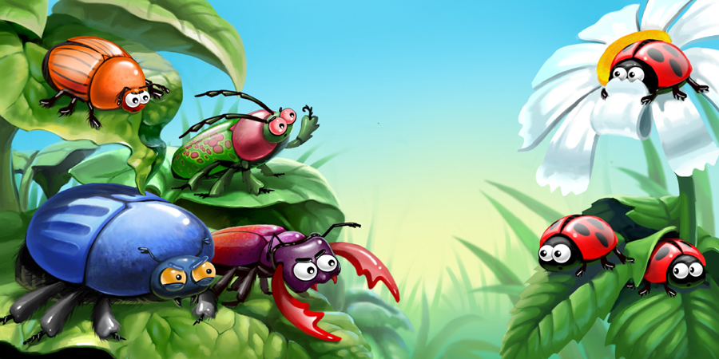
Муниципальное бюджетное дошкольное образовательное учреждение
детский сад «Олененок»
Занятие по физической культуре для детей средней группы
«Жуки»
Подготовила:
Инструктор по физической культуре
Быкова Э.В.

Slide 2
Задачи
упражнять в ходьбе с выполнением заданий по сигналу воспитателя;
развивать ловкость и глазомер при метании на дальность,
повторить ползание на четвереньках.

Slide 3
1 часть.
Ходьба в колонне по одному.
По сигналу воспитателя: «Лягушки!» - дети приседают и кладут руки на колени, поднимаются и продолжают ходьбу. На сигнал: «Бабочки!» - переходят на бег, помахивая руками-«крылышками».
Упражнения в ходьбе и беге чередуются.

Slide 4
Общеразвивающие упражнения с мячом
1. И. п. - стойка ноги на ширине ступни, мяч вниз. 1-мяч вверх, 2- поднимaяcь на носки, 3- посмотреть на мяч, 4- опустить, вернуться в исходное положение (6 раз).

Slide 5
Общеразвивающие упражнения с мячом
2. И. п. - стойка ноги на ширине плеч, мяч в согнутых руках у груди.1- наклон вперед, 2- коснуться мячом пола, 3- выпрямиться, 4- вернуться в исходное положение (6 раз).

Slide 6
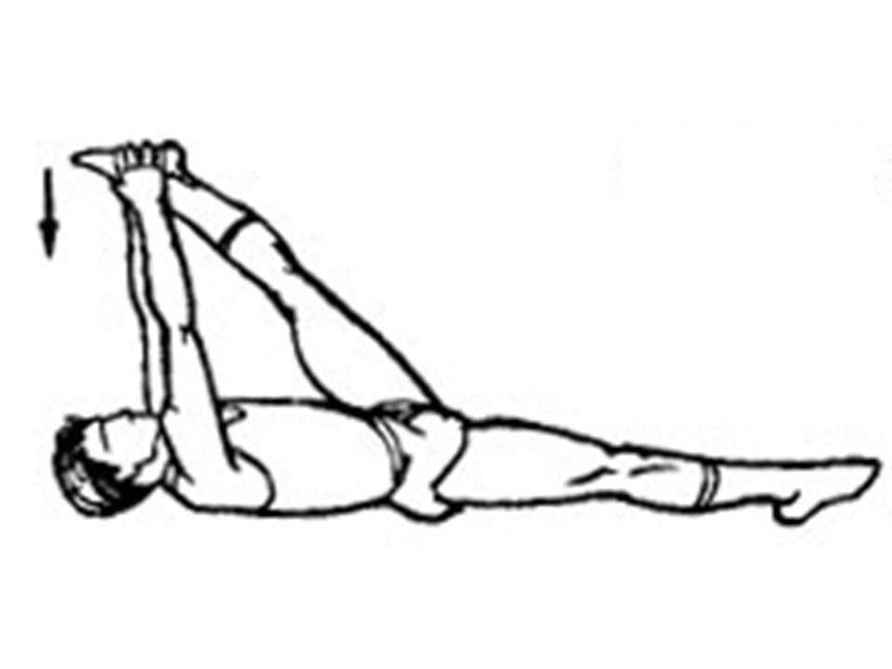
Общеразвивающие упражнения с мячом
4. И. п. - лежа на спине, мяч в обеих руках за головой. Поднять правую (левую) прямую ногу, коснуться мячом' колена, опустить ногу. Вернуться в исходное положение (6 раз).

Slide 7
Основные виды движений.
1. Метание мешочков на дальность (6-8 раз).

Slide 8
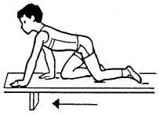
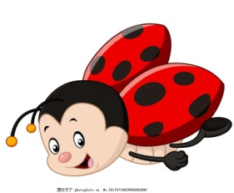
Основные виды движений.
2. Ползание по гимнастической скамейке с опорой на ладони и колени (2-3 раза).

Slide 9
Подвижная игра «Жуки»
Дети-жуки сидят в своих домах (на скамейке) и говорят:
Я жук, я тут живу, жужжу, жужжу:ж-ж-ж».
По сигналу педагога «жуки» летят на поляну, греются на солнышке и жужжат, по сигналу «дождь» возвращаются в домики.

Slide 10
Подвижная игра «Жуки»

